Slide 1
canvas-design
技能详解
Create beautiful visual art using design philosophy

Slide 2
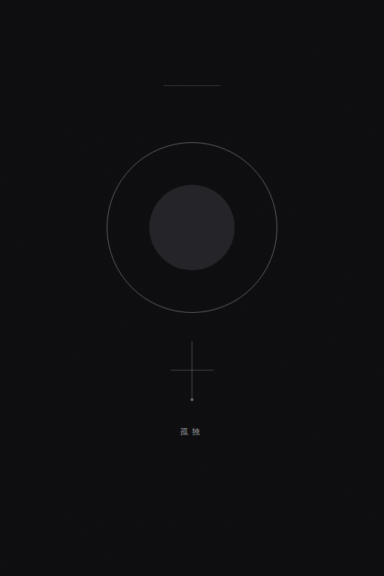
什么是 canvas-design
一个创建设计哲学的艺术技能
先创建设计哲学（美学宣言）
再将其转化为视觉艺术作品
输出格式：90% 视觉 + 10% 必要文字
最终交付：.pdf 或 .png 文件
孤独主题作品示例

Slide 3
核心流程：两阶段创作
阶段一
阶段二
Design Philosophy Creation
Canvas Creation
• 创建设计哲学（.md）
• 命名美学运动
• 撰写4-6段哲学阐述
• 定义视觉表达方向
→
• 表达于画布之上
• 生成 .pdf 或 .png
• 90% 视觉 + 10% 文字
• 专家级工艺打磨

Slide 4
设计哲学：如何生成
1
命名美学运动
1-2个词，如"Brutalist Joy"、"Chromatic Silence"
2
撰写哲学阐述
4-6段，说明空间、色彩、构图、尺度、视觉层级
3
强调工艺
反复强调"专家级打磨"、"无数小时"
4
留有创意空间
为下一个Claude提供 interpretive choices

Slide 5
设计哲学示例
Concrete Poetry
通过纪念碑式形态和大胆几何进行交流
Chromatic Language
色彩作为主要信息系统
Analog Meditation
通过纹理和呼吸空间的安静视觉沉思
Organic Systems
自然聚集和模块化生长模式

Slide 6
画布创建原则
90% 视觉元素 + 10% 必要文字
文字要稀疏、精准、融入视觉
颜色受限但有凝聚力
元素不重叠、不超出边界
像博物馆级作品一样打磨

Slide 7
适用场景
海报
艺术作品
音乐节、展览、演出海报
抽象艺术、概念艺术
书籍封面
品牌物料
咖啡桌书籍
品牌手册、艺术装置

Slide 8
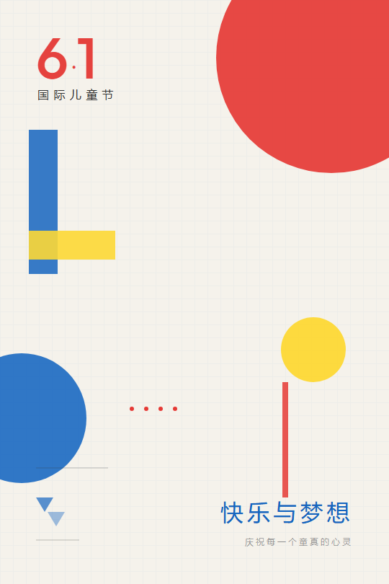
作品案例展示
6.1 国际儿童节
孤独

Slide 9
核心要点
设计哲学 → 视觉艺术
90% 视觉 + 10% 文字
专家级工艺打磨
输出 .pdf 或 .png

